Slide 1
Original MNIST & Fashion-MNIST
Prezentacija projekta
Strojno učenje, ak.god. 2019/2020.
Ivana Lubar, Katarina Mikulić, Kristina Udovičić

Slide 2
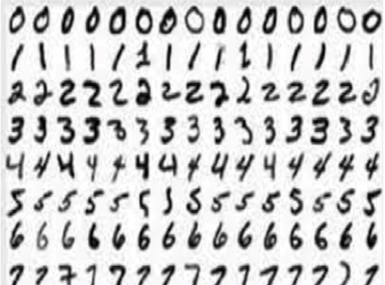
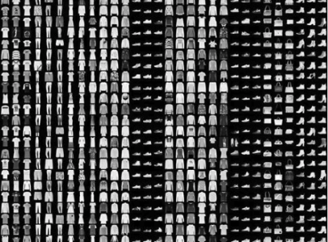
Upgrade projektnog prijedloga
Original MNIST skup podataka
  slike rukom pisanih znamenki
Fashion-MNIST skup podataka
  slike odjeće
klasifikacija slika iz dvaju skupova podataka:
  original MNIST
  Fashion-MNIST

Slide 3
Klasifikacija slike
dobro istražen problem
cilj je rasporediti skup slika u unaprijed određene klase tako da svaka slika pripada jednoj klasi
slike se grupiraju prema zajedničkim svojstvima kao što su vrijednosti piksela
složenost problema je naročito izražena kod slika prirodnih scena gdje postoji velika varijacija samog izgleda objekata zbog različite perspektive, osvjetljenja i tipično velikog broja djelomično vidljivih objekata.

Slide 4
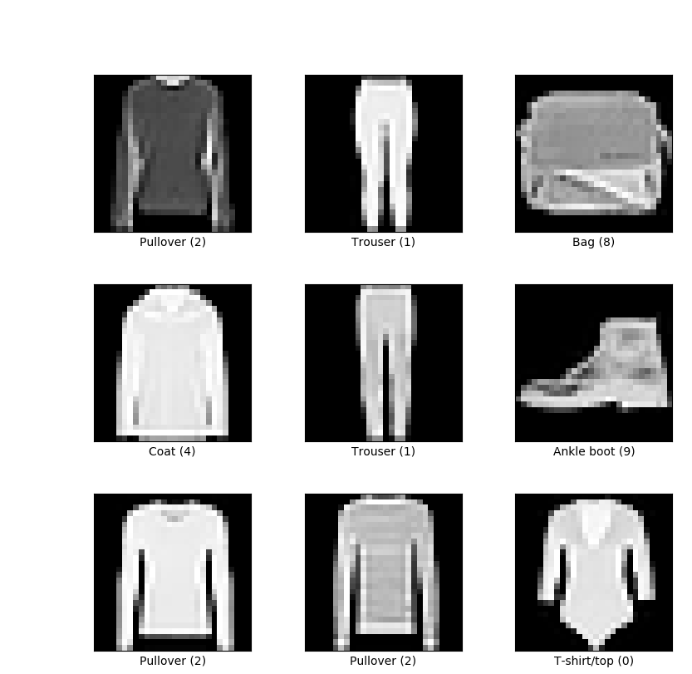
Slike u skupovima podataka
visinu i širinu od 28 piksela
  784 piksela
  piksel ima jedinstvenu vrijednost iz intervala [0,255] koja ukazuje na svjetlinu
    veći broj -> tamniji piksel
labela označava propadnost klasi
785 podataka za svaku sliku

Slide 5
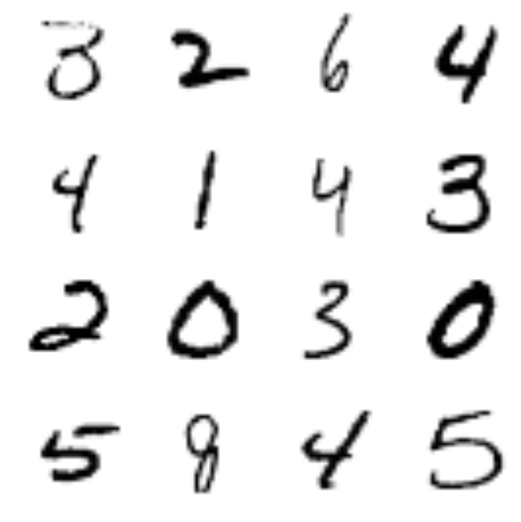
Slike u skupovima podataka
visinu i širinu od 28 piksela
  784 piksela
  piksel ima jedinstvenu vrijednost iz intervala [0,255] koja ukazuje na svjetlinu
    veći broj -> tamniji piksel
labela označava propadnost klasi
785 podataka za svaku sliku

Slide 6
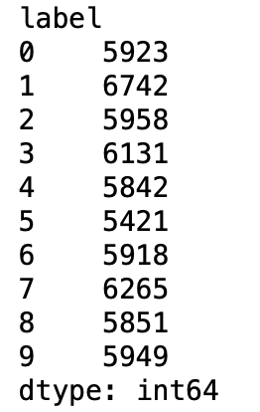
Train i test podaci original MNIST i Fashion-MNIST
EDA
  70 000 slika ukupno
    28x28
    785 vrijednosti
60 000 slika u train skupu
10 000 slika u test skupu
  točno 10 klasa
    ravnomjeran raspored slika u klase za Fashion-MNIST skup
    neravnomjeran raspored slika u klase za original MNIST skup

Slide 7
Korištena tehnologija 1/2
Python, Jupiter bilježnice
Korištene biblioteke:
  pandas – za manipulaciju podataka pomoću dataframes
  numpy – za statističku analizu podataka
  seaborn – za vizualizaciju podataka na temelju matplotliba; pruža sučelje visoke razine za crtanje atraktivne i informativne statističke grafike
  random – za nasumičan izbor iz odabranog skupa

Slide 8
Korištena tehnologija 2/2
izgradnja neuronske mreže zahtijeva konfiguriranje slojeva modela, a zatim sastavljanje modela
  korištena biblioteka TensorFlow
    olakšava proces stjecanja podataka, obučavanja modela, predviđanja i unapređivanja budućih rezultata

Slide 9
Struktura CNN-a
Tipičan CNN dizajn započinje ekstrakcijom značajki i završava klasifikacijom. Ekstrakcija značajki provodi se naizmjeničnim konvolucijskim slojevima s podslojevima.
model.add(Conv2D(filters=48,kernel_size=5,strides=1,padding=‘same’,activation='relu'))
feature – broj karata značajki (eng. feature maps)
kernel_size – veličina konvolucijske jezgre. Broj 5 znači konvolucija 5 x 5
strides – broj karata značajki idućeg sloja, imat će veličinu jednaku veličini prethodne karte značajki podijeljene sa strides. Defaultna vrijednost je 1.
padding – postavlja se na vrijednost same ili valid. Defaultna vrijednost je valid. Ako je padding postavljen na valid, onda se veličina novog sloja umanjuje za kernel_size – 1. Ako je padding postavljen na same, veličina se ne smanjuje.
activation – primjenjuje se prilikom širenja prema naprijed.

Slide 10
Notacija koju ćemo dalje koristiti
24C5 - konvolucijski sloj s 24 karakteristične karte(eng. feature maps) filtra 5x5 i strides 1
24C5S2 - konvolucijski sloj s 24 karakteristične karte(eng. feature maps) veličine 5x5 i strides 2
P2 - maksimalno udruživanje pomoću 2x2 filtra i strides 2
256 - potpuno povezani gusti sloj s 256 jedinica

Slide 11
Testiranje broja slojeva
Provjere koje radimo su za jedan, dva ili tri para
Ne radimo četiri para jer bi u tom slučaju slika bila previše umanjena
Ulazna slika u našim skupovima podataka je veličine 28 x 28. Nakon jednog para je 14 x 14. Nakon dva para dolazimo do 7 x 7. Nakon tri je 4 x 4 (ili 3 x 3 ako ne koristimo padding = „same“). Iz navedenog slijedi da nema smisla raditi četvrtu kovoluciju.
Zaključak:
Iz eksperimenta vidimo da su 3 para konvolucijskih slojeva nešto bolja od 2 para. No, zbog učinkovitosti, poboljšanje ne opravdava dodatne računske troškove pa koristimo 2 para konvolucijskih slojeva.

Slide 12
Testiranje broja karata značajki
784 - [8C5-P2] - [16C5-P2] - 256 - 10
784 - [16C5-P2] - [32C5-P2] - 256 - 10
784 - [24C5-P2] - [48C5-P2] - 256 - 10
784 - [32C5-P2] - [64C5-P2] - 256 - 10
784 - [48C5-P2] - [96C5-P2] - 256 - 10
784 - [64C5-P2] - [128C5-P2] - 256 – 10
Zaključak:
Iz testiranja proizlazi da su 32 mape u prvom konvolucijskom sloju i 64 karte u drugom konvolucijskom sloju najbolje. Arhitekture s više karata značajki rade samo malo bolje i ne vrijede dodatne troškove izračuna.Iz testiranja proizlazi da su 32 mape u prvom konvolucijskom sloju i 64 karte u drugom konvolucijskom sloju najbolje. Arhitekture s više karata značajki rade samo malo bolje i ne vrijede dodatne troškove izračuna.

Slide 13
Testiranje dense layera
784 - [32C5-P2] - [64C5-P2] - 0 - 10
784 - [32C5-P2] - [64C5-P2] - 32 - 10
784 - [32C5-P2] - [64C5-P2] - 64 - 10
784 - [32C5-P2] - [64C5-P2] - 128 -10
784 - [32C5-P2] - [64C5-P2] - 256 - 10
784 - [32C5-P2] - [64C5-P2] - 512 -10
784 - [32C5-P2] - [64C5-P2] - 1024 - 10
784 - [32C5-P2] - [64C5-P2] - 2048 – 10
Zaključak:
Pokazalo se da je 128 jedinica najbolje. Gusti slojevi s više jedinica djeluju samo malo bolje i ne vrijede dodatne računske troškove. Ispitivali samo i dva uzastopna gusta sloja umjesto jednog, ali to nije pokazalo veći benefit nad jednim gustim slojem.

Slide 14
Droupout testiranje
0%, 10%, 20%, 30%, 40%, 50%, 60% i 70%.
Zaključak:
Dropout postavljen na 40% se pokazao kao najuspješniji

Slide 15
Testiranje naprednih značajki
umjesto jednog sloja veličine 5x5, možemo oponašati sloj 5x5 pomoću dva uzastopna sloja 3x3 i bit će nelinearniji
zamijeniti '32C5' sa ‘32C3-32C3'
zamijeniti 'P2' sa ‘32C5S2'
dodati batch normalizaciju
dodati data augmentation
Zaključak:
Iz ovog eksperimenta vidimo da svaka od četiri napredne značajke poboljšava točnost. Prvi model ne koristi napredne značajke. Drugi koristi samo trik s dvostrukim savijanjem. Treći koristi samo trik sloja podskupa koji se može naučiti. Treći model koristi obje ove tehnike plus serijsku normalizaciju. Posljednji model koristi sve ove tri tehnike plus povećanje podataka i postiže najbolju točnost

Slide 16
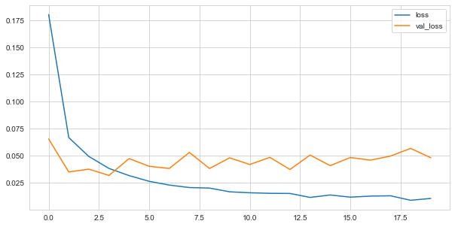
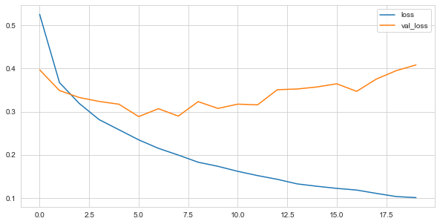
Usporedba rezultata 1/2
Funkcija gubitka za MNIST dataset
Funkcija gubitka za Fashion-MNIST dataset
loss : 3.03
val_loss: 4.52
loss: 20.14
val_loss: 34.10

Slide 17
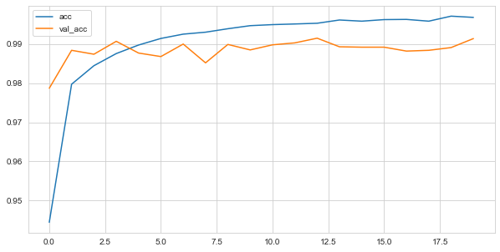
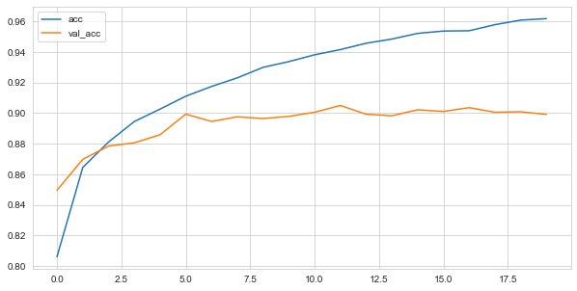
Usporedba rezultata 2/2
Točnost po iteraciji za MNIST dataset
Točnost po iteraciji za fashionMNIST dataset
acc: 99.05%
val_acc: 98.84%
acc: 92.39%
val_acc: 89.30%

Slide 18
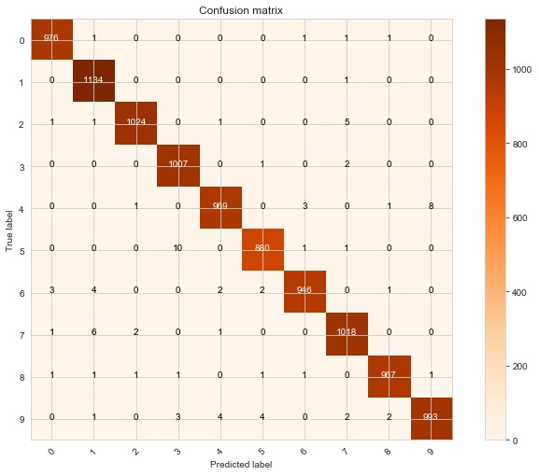
Matrica konfuzije za MNIST skup podataka

Slide 19
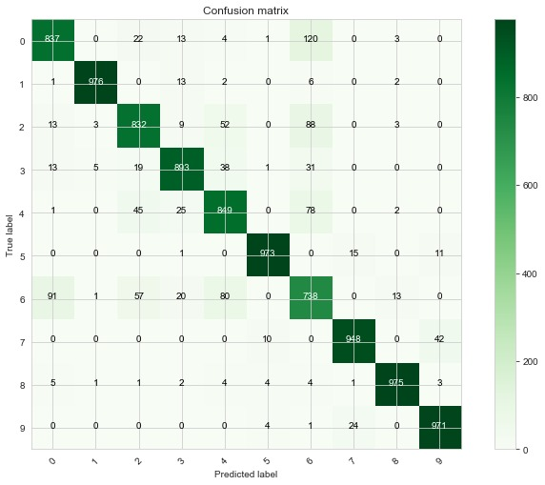
Matrica konfuzije za Fashion-MNIST skup podataka

Slide 20
Zaključak
Rezultati koje smo dobili su s očekivanim točnostima. Budući da su neke slike iz naših skupova podataka bile teže za rasvrstati u odredenu kategoriju, bilo je očekivano da se neće moći postići stopostotna točnost. Ovaj rad nam je bio prvi doticaj sa ovakvim načinom programiranja i zadovoljni smo rezultatima koje smo dobili.

